Slide 1






















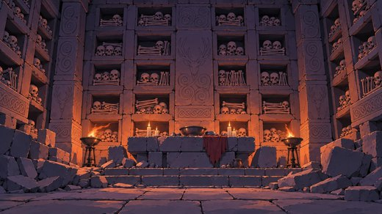








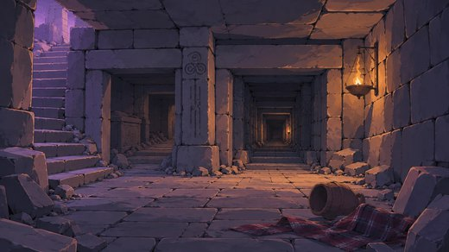












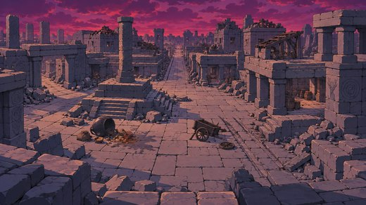










羅賽爾廢城 拓樸
55 格・每一格是「縮圖＋地名」的群組，可以直接拖；連線是 connector，拖格子時會跟著走
王塚
kingsbarrow
塚原
barrowfield
祭壇
altar
泉池
springpool
祭壇前庭
altarcourt
顱骨壁龕
skullniche
石首龕
headshrine
石棚墓
dolmen
聖林祭場
nemeton
三曲紋廊
triskele
聖道
sacredway
吟遊石階
bardsstep
圓塔頂
brochtop
沼澤獻祭處
bogoffer
立石列
stonerow
橡樹林
oakgrove
德魯伊居所
druidhouse
石環
henge
圓塔基座
brochbase
泥沼小徑
boglane
湖岸
lakeshore
積石塚
cairn
骨龕
ossuary
石砌暗道
fogou
內壕
innerditch
內壘門
innergate
律法石
lawstone
王廳中庭
hallcourt
頸環寶庫
treasury
湖上木屋
crannog
石棺墓
cistgrave
地下甬道口
souterrain
陶匠巷
potters
野豬石
boarstone
市集十字
marketcross
王廳廢墟
kingshall
戰車棚
chariotshed
織工圓屋
weaverhut
圓屋環
roundring
聖井廣場
wellsq
石板主街
mainstreet
鐵匠爐
smithy
陶窯場
kilnyard
歐甘石列
oghamrow
門內廣場
gatecourt
穀倉遺址
granary
鞣皮坊
tannery
西壕
ditchW
南壘門
southgate
東壕
ditchE
西望樓
watchW
西壘牆
rampartW
堤道
causeway
東壘牆
rampartE
東望樓
watchE

